Slide 1
Қазанның он бесі
Сабақтың тақырыбы: Отандық үздік фильмдер

Slide 2
Тірек сөздер:
үздік фильм
жүлде
сомдау
сүйсіну
сыншы
ауыртпашылық
бейнет
Жаңа тақырып бойынша сөздерді талдау, аудару, сөйлем құрастыру.

Slide 3
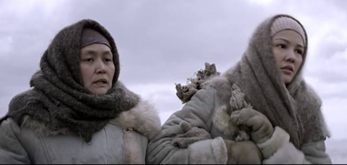
Ойтүркі. 1 тапсырма. Суретте қандай фильм бейнеленген? Бұл фильмді көрдіңіздер ме? Қазіргі отандық кинематографияның даму деңгейі туралы не айта аласыздар?

Slide 4
2-тапсырма. Мәтінмен жұмыс. Мәтінді оқып, тақырыбы қандай екенін анықтау. Әр азатжолда не туралы айтылған?
"Анаға апарар жол" фильмі Бішкекте өткен "Ақ ілбіріс" атты VI ұлттық киножүлдесінде Орталық Азияныӊ үздік фильмі атанды. Фильмнiн бас продюсері - Әлия Назарбаева, режиссері - Ақан Сатаев. Бұл кинотуынды ананың перзентіне деген шексіз махаббатын, перзентінің Отанына деген адалдығын көрсетеді. Актерлердiн образдарды сомдау шеберлігіне сүйсіне отырып, осындай ой түйесің.Аталган кинотуынды 38-ші Халықаралық Мәскеу кинофестиваліне және «Еуразиялык көпір» атты фестивальға қатысып, бас жүлдені женiп алды. Одан белек, бул туынды биыл Қазақстан киносыншылар ассоциациясы ұйымдастырған Сыншылар тандауы» жүлдесiнде бірдей жүлдені иемденді. Атап айтсақ, «Ең үздік актриса» Алтынай Нөгербек және «Екінші пландағы үздік актриса» Аружан Жазылбекова деп танылды. Ал «Фильмге жазылған үздік музыка» номинациясын аталған фильмнің компо зиторлары Әлім Заиров пен Роман Вишневский бөлісті.Фильмнің желісі қазақ халқының XX ғасырда бастан кешкен күрделі тарихи кезеңдеріне құрылған. Атап айтсақ, күштеп жүргізілген ұжымдастыру науқаны, ұлттын басына түскен ұлы трагедия жұт, Екінші дүниежүзілік соғыс және соғыстан кейінгі бейнетті жылдар. Фильм өмірдің ауыртпашылығына төтеп берген, қиын-қыстау күндері сұрапыл соғыстың мехнатын көрген, жат елде тұтқында болған Ілияс есімді жігіттің тағдырын баяндайды. Бөтен жерде айдауда жүрсе де, жат елдің зорлық-зомбылығын көріп, жалғыздықтың тауқыметін тартса да, бас қаһарман атажұртын аңсап, анасын сағынып, туған жеріне оралатынына ешқашан күмәнданбайды. Фильмдегі осы астарлы ой көрермендерді терең ойландырады.

Slide 5
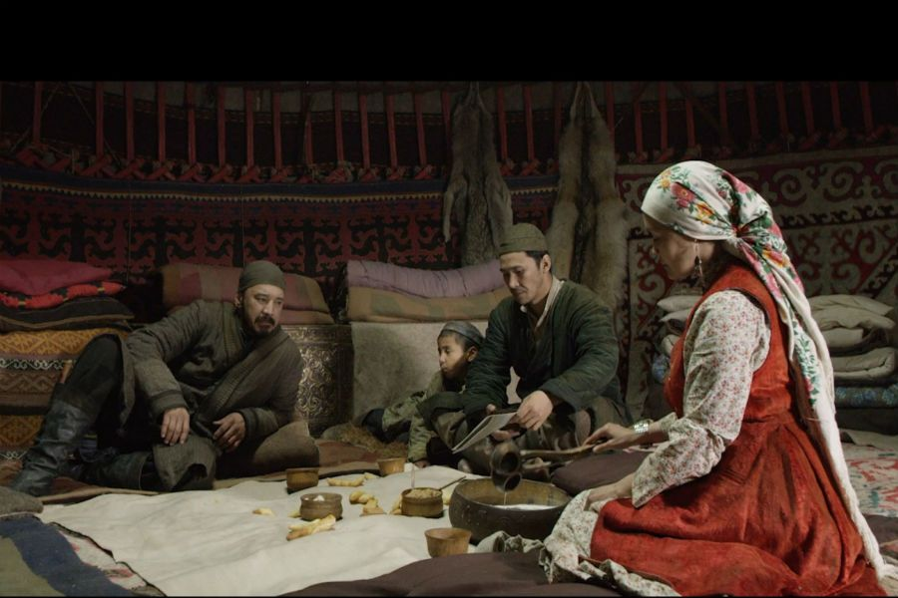
4-тапсырма. Мәтінде кездесетін сөздер мен тіркестерді қандай синоним сөздермен ауыстыруға болады? Кинотуынды, фильмнің желісі, жұт, мехнатын, бас каһарман, атажұрт, жат жерде, тауқымет.

Slide 6
6 -тапсырма. Мәтін бойынша сұрақтарға жауап беріңіздер.
Марко Поло туралы не білдіңіздер?
Ол туралы деректі фильм не үшін түсірілді?
Бұл ғылыми-танымдық фильмді кімдер түсірді?
Марко Поло қайда және кімнің қолында тұрған?
Деректі фильмді жасауға қанша қаражат бөлінді?
Құбылай хан туралы не бідесіздер?

Slide 7
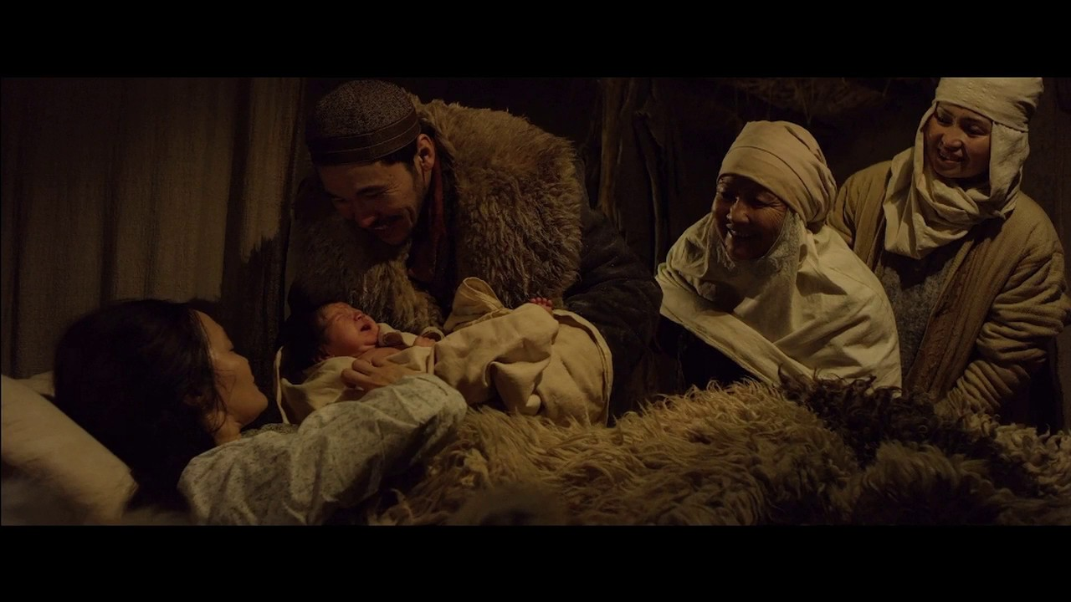
7-тапсырма. Мәтінге сүйеніп, деректі фильмге пікір жазыңыздар.
Қажетті сын есімдер: үздік, тамаша, көпшілік, құнды, жан-жақты, тарихи-рухани.

Slide 8
9-тапсырма. Бүгінгі сабаққа өз пікірлеріңізді білдіріп, сөйлемдерді толықтырыңыздар.
Бүгінгі сабақта мен ... ... түсіндім.
... ... қиындық тудырды.
Мен өзімді ... ... үшін мақтар едім.
Маған ерекше ұнағаны ... ... .
Сабақтан соң маған ... ... ой келді.

Slide 9
Үйге тапсырма:
5-тапсырма. Мәтінді оқыңыздар. Мәтін қандай жанрда жазылған? «Марко Полоның Жібек жолы» фильмнің қай түріне жатады?

